Slide 1


ỦY BAN NHÂN DÂN
QUẬN GÒ VẤP
TẬP LÀM VĂN – KHỐI 4
TUẦN 2
KỂ LẠI HÀNH ĐỘNG
CỦA NHÂN VẬT

Slide 2


Tập làm văn
KỂ LẠI HÀNH ĐỘNG
CỦA NHÂN VẬT

Slide 3

Tập làm văn
Kể lại hành động của nhân vật
Hoạt động 1: Nhận xét
Hoạt động 2: Ghi nhớ
Hoạt động 3: Luyện tập

Slide 4

I. Nhận xét:
Đọc truyện “Bài văn bị điểm không”
SGK/ 20, 21và trả lời các câu hỏi:
1/ Ghi lại vắn tắt những hành động của cậu bé bị điểm không trong truyện. Theo em, mỗi hành động của cậu bé nói lên điều gì?
2/ Các hành động nói trên được kể theo thứ tự như thế nào?

Slide 5
Đọc truyện sau:
Bài văn bị điểm không
- Ba đã bao giờ thấy một bài văn bị điểm không chưa, ba?
Tôi ngạc nhiên:
- Đề bài khó lắm sao ?
- Không. Cô chỉ yêu cầu “Tả bố em đang đọc báo.” Có đứa bạn con bảo ba nó không đọc báo, nhưng rồi nó bịa ra, cũng được 6 điểm.
Tôi thở dài:
- Còn đứa bị điểm không, nó tả thế nào ?
- Nó không tả, không viết gì hết. Nó nộp giấy trắng cho cô. Hôm trả bài, cô giận lắm. Cô hỏi: “Sao trò không chịu làm bài ?” Nó cứ làm thinh. Mãi sao nó mới bảo: “Thưa cô, con không có ba.” Nghe nó nói, cô con sững người. Té ra ba nó hi sinh từ khi nó mới sanh. Cô mới nhận lớp nên không biết, ba ạ. Cả lớp con ai cũng thấy buồn. Lúc ra về, có đứa hỏi: “Sao mày không tả ba của đứa khác ?” Nó chỉ cúi đầu, hai giọt nước mắt chảy dài xuống má.
Chuyện về cậu học trò có bài văn bị điểm không đã để lại trong tôi một nỗi đau, nhưng cũng để lại một bài học về lòng trung thực.
Theo NGUYỄN QUANG SÁNG

Slide 6

1/ Ghi lại vắn tắt những hành động của cậu bé bị điểm không trong truyện. Theo em, mỗi hành động của cậu bé nói lên điều gì?
2/ Các hành động nói trên được kể theo thứ tự như thế nào?
Lưu ý: Tập trung ghi lại vắn tắt những hành động của cậu bé bị điểm không
Thế nào là ghi lại vắn tắt?
Là ghi những nội dung chính, quan trọng

Slide 7

1. Những hành động của cậu bé | Mỗi hành động của cậu bé nói lên điều gì?
1. Giờ làm bài: Không tả, không viết, nộp giấy trắng cho cô
Nói lên tình yêu với cha, tính cách trung thực của cậu bé.
2. Giờ trả bài: Làm thinh khi cô hỏi, mãi sau mới trả lời: “Thưa cô, con không có ba”
3. Lúc ra về: Khóc khi bạn hỏi: “Sao mày không tả ba của đứa khác ?”

Slide 8
2. Các hành động nói trên được kể theo thứ tự như thế nào?
Giờ làm bài
Giờ trả bài
Lúc ra về
Hành động xảy ra trước thì kể trước, hành động xảy ra sau thì kể sau.

Slide 9
Theo em, khi kể chuyện cần chú ý điều gì?
II. Ghi nhớ:
Khi kể chuyện, cần chú ý:
1. Chọn kể những hành động tiêu biểu của nhân vật.
2. Thông thường, nếu hành động xảy ra trước thì kể trước, xảy ra sau thì kể sau.

Slide 10
III. Luyện tập:
Chim Sẻ và Chim Chích là đôi bạn thân, nhưng tính tình khác nhau. Chích xởi lởi, hay giúp bạn. Còn Sẻ thì đôi khi bụng dạ hẹp hòi. Dưới đây là một số hành động của hai nhân vật ấy trong câu chuyện Bài học quý. Em hãy điền tên nhân vật (Chích hoặc Sẻ) vào trước hành động thích hợp và sắp xếp các hành động ấy thành một câu chuyện:
Một hôm, ….. được bà gửi cho một hộp hạt kê.
Thế là hằng ngày ….. nằm trong tổ ăn hạt kê một mình.
….. đi kiếm mồi, tìm được những hạt kê ngon lành ấy.
Khi ăn hết, ….. bèn quẳng chiếc hộp đi.
….. không muốn chia cho ….. cùng ăn.
….. bèn gói cẩn thận những hạt kê còn sót lại vào một chiếc lá, rồi đi tìm người bạn thân của mình.
Gió đưa những hạt kê còn sót trong hộp bay xa.
….. vui vẻ đưa cho ….. một nửa.
….. ngượng nghịu nhận quà của ….. và tự nhủ: “ ….. đã cho mình một bài học quý về tình bạn.”

Slide 11


Bài học quý
Một hôm, Sẻ được bà gửi cho một hộp hạt kê. Sẻ không muốn chia cho Chích cùng ăn. Thế là hằng ngày Sẻ nằm trong tổ ăn hạt kê một mình. Khi ăn hết, Sẻ bèn quẳng chiếc hộp đi. Gió đưa những hạt kê còn sót trong hộp bay xa. Chích đi kiếm mồi, tìm được những hạt kê ngon lành ấy. Chích bèn gói cẩn thận những hạt kê còn sót lại vào một chiếc lá, rồi đi tìm người bạn thân của mình. Chích vui vẻ đưa cho Sẻ một nửa. Sẻ ngượng nghịu nhận quà của Chích và tự nhủ: “Chích đã cho mình một bài học quý về tình bạn.”

Slide 12
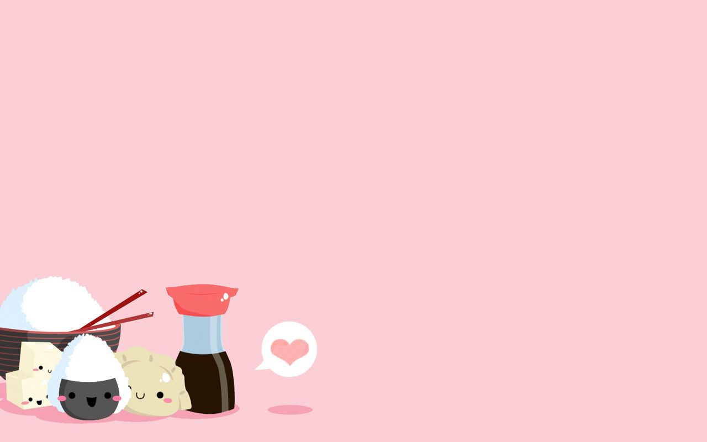
Hướng dẫn tự học
Kể lại câu chuyện Bài học quý.
Hoàn thành các bài tập.
Xem trước bài: Tả ngoại hình của nhân vật trong bài văn kể chuyện.

Slide 13

Chúc các em chăm ngoan - học giỏi

